Slide 1
Весёлая неделя - Масленица
Урок русского языка. 7 класс.
Комплексный анализ текста
по теме «Предлог»
Яковлева Татьяна Алексеевна,
Учитель русского языка и литературы
1 категории
МКОУ СОШ №4 города Миньяра Челябинской области

Slide 2

Масленица праз…ничный цикл сохранившийся на Руси с языческих * вр…мён. Ритуал связан с пров…дами зимы и встречей в…сны.
- ЗП? Буквы?

Slide 3
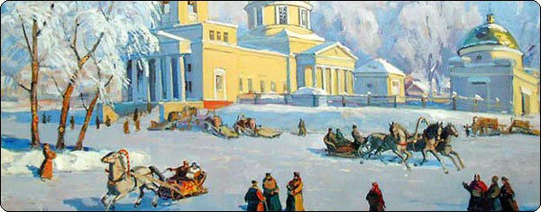
Масленица праз…нуется в последнюю н..делю перед Великим п..стом, за семь н..дель до Пасхи. Главным атрибутом * Масленицы являю(т,ть)ся блины и народные гулянья. (…)
- Назвать предлоги.
- С каким падежом они употребляются? Устно.

Slide 4
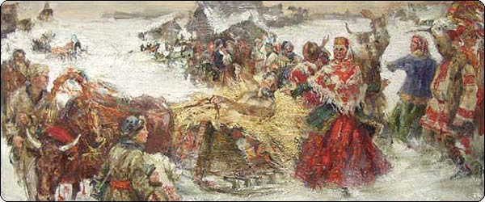
Масленица это озорное и в…сёлое прощание с з…мой и встреча в…сны н…сущей оживление в пр…роде и солнечное тепло. Люди испокон в..ков * воспр…нимали в…сну как начало новой жизни и поч(е,и)тали Со(?)нце дающее жизнь и силы всему живому.
- ЗП? Буквы? Значение фразеологизма?

Slide 5
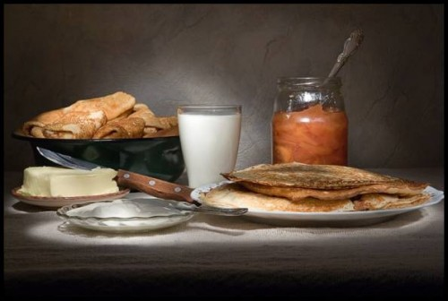
В честь Солнца сначала пекли пресные лепёшки, а когда научились готовить заквасное тесто , стали печь блины.
  Древние люди
  верили, что вместе с круглым румяным блином, так похожим на солнце, они съедают частичку его тепла и могущества.

Slide 6
? ? ?
Понедельник - …
Вторник - …
Среда - …
Четверг - …
Пятница - …
Суббота - …
Воскресенье - …

Slide 7
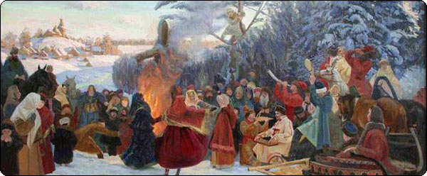
Каждый день масленичной недели име…т св…ё название и требу…т определё(н,нн)ых ритуалов*.
***Понедельник – встреча. К этому дню д…страивались горы качели балаганы*. (ЗП?)Те, кто п…богаче, нач…нали печь блины. Первый блин отдавался нищим на помин усопших*.
***Вторник – заигрыши. С утра м…л…дые люди пр…глашались ката(т,ть)ся с гор, поесть блинов.

Slide 8
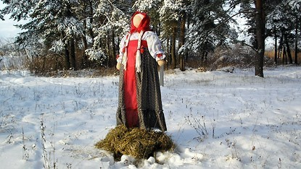
***Среда – лакомка. В этот день зять пр…х…дил к тёщ… на блины. Кроме зятя, тёща пр…глашала и других г…стей.
- Выписать предлоги в составе словосочетаний; устно разобрать как часть речи.

Slide 9
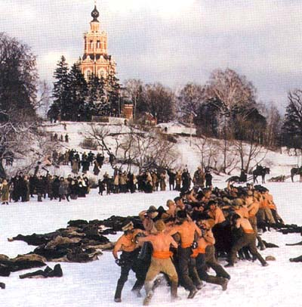
***Четверг – широкий разгул. С этого дня Масленица ра(з,с)ворачивалась во всю ширь. Наро(д,т) предавался всевозможным потехам ледяные горы качели катание на лошадях карнавалы кулачные бои стеношный бой (стенка на стенку), шумные пирушки.
- Чем осложнено 3 предложение?
- Эх, разомнёмся!

Slide 10
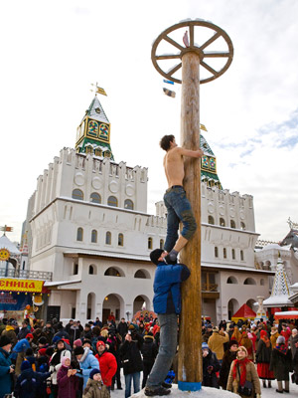
-Я устал тебя держать!
Ползи, кому говорю-ю-ю!

Slide 11
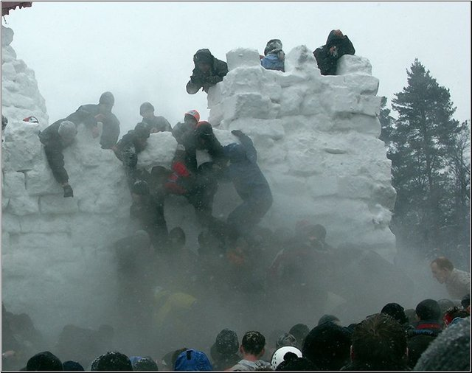
Царь горы

Slide 12
- выходи на бой!

Slide 13
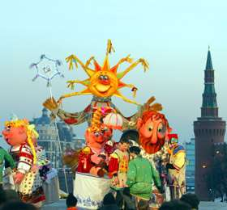
***Пятница – тёщины в…чёрки. З…тья пр…глашали в гости св…их тёщ(?) уг…щали блинами.
- Объяснить ЗП в 1и 2 предложениях.

Slide 14
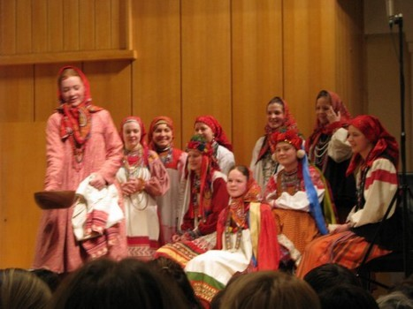
***Су(б,бб)ота – золовкины п…сиделки. Молодые невес(?)ки приглашали в гости себе золовок *. Нов…брачная невестка должна была подарить золовкам подарки.
- Назвать сложное слово? Доказать.

Slide 15
Последний день Масленицы –
Прощённое Воскресенье.
В этот день сж…гают соломе(н,нн)ое ч(у,ю)чело – символ з…мы. Провожают зиму до следующего года.
Все просят друг у друга прощения освоб…ждаясь от гр…хов перед Великим постом кланяю(т,ть)ся в ноги а в ответ слыш…м Бог простит.

Slide 16
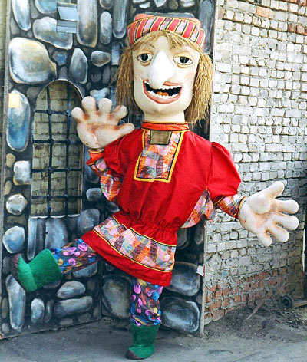
Уход…т Масленица а вместе с ней и зима. Уход…т под звук к…пели. В…сна вступа…т в свои права.
- Можно ли считать за речевую ошибку выделенные слова?

Slide 17
«Объедуха»
  Масленицу называют праздником чревоугодия. Её же называли «объедуха». В этот день разрешалось есть всё и сколько угодно. Это отражено и в русских пословицах: «Не житьё, а Масленица».
Длится масленица в течение недели. Пекут блины каждый день, начиная с понедельника. Опару каждая хозяйка ставит по своему рецепту, держа его в секрете от чужих людей.
- Устно указать часть речи выделенных слов.
- Назвать все предлоги.
- Какой из них производный? Объяснить.

Slide 18
Один секрет!
Одни хозяйки ставили опару на снеговой воде, дождавшись месяца, и приговаривали: «Месяц, месяц, золотые рожки! Загляни в окошко, подуй на опару».
Блины после этого становились особенно пышными и белыми.
- Указать часть речи выделенных слов?
- Составить схему предложения с прямой речью?
-Чем осложнено 1 предложение?

Slide 19

Почему последний день Масленицы называют Прощёным Воскресеньем?
Как вы это будете делать?

Slide 20
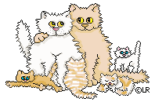
Ребята, давайте жить дружно!

Slide 21

Я больше не буду –у-у-у….

Slide 22
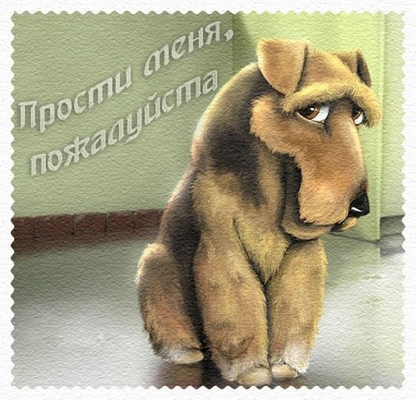

Slide 23



Slide 24



Slide 25
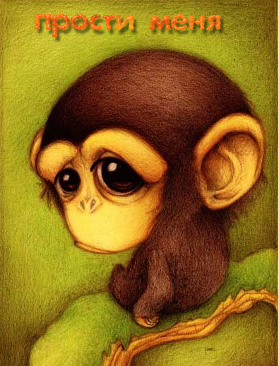
НЕ ЗАБУДЬ!!!
1 МАРТА – ПРОЩЁННОЕ ВОСКРЕСЕНЬЕ!

Slide 26
Спасибо за работу на уроке!
Оценки за урок:
Домашнее задание:

